Slide 1


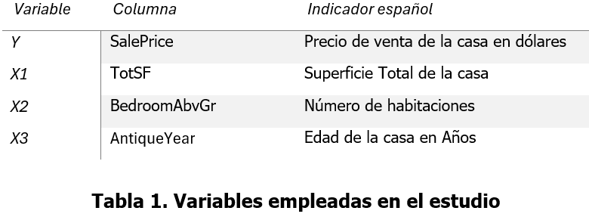
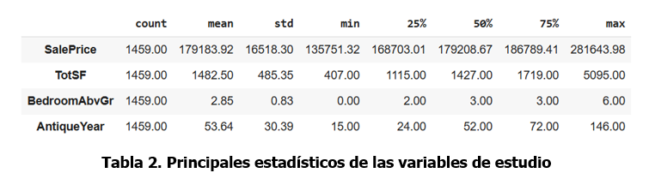
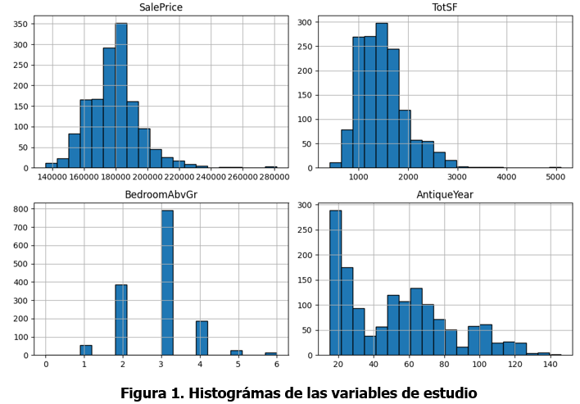
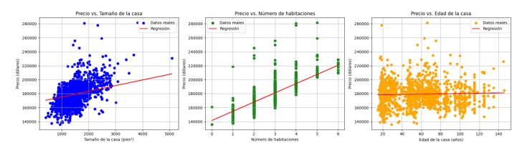
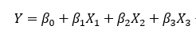
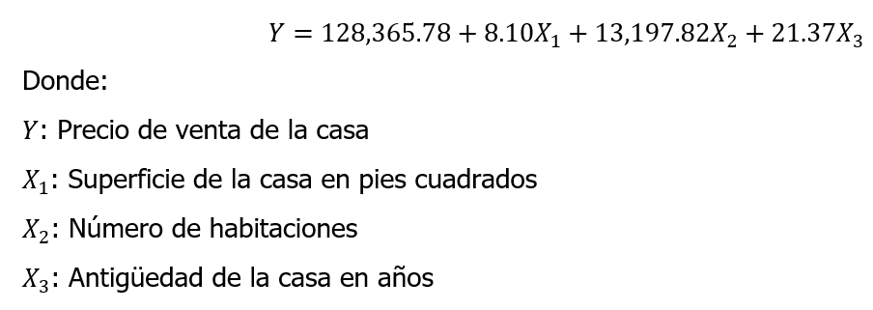

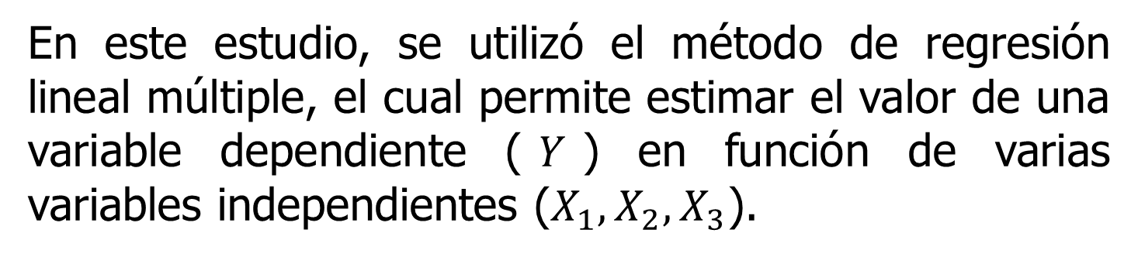
FORO DE INVESTIGACIÓN MULTIDISCIPLINARIA ESTUDIANTIL
CAMPUS CUERNAVACA
Estimación del Precio de Viviendas Utilizando Regresión Lineal Múltiple
Autores: Apellidos Nombres¹, Apellidos Nombres², Apellidos Nombres³, Apellidos Nombres⁴
¹correo institucional, ²correo institucional, ³correo institucional, ⁴correo institucional
¹carrera, ²carrera, ³carrera, ⁴carrera
INGENIERÍAS
CLAVE:
Asesor: Dra. Jessica Briseño
Resumen
Desarrollo
Este trabajo aplica un modelo de regresión lineal múltiple para predecir el precio de viviendas en función de la superficie, el número de habitaciones y la antigüedad. Se utilizaron herramientas estadísticas y Python como apoyo al aprendizaje de Estadística Descriptiva. Los resultados evidencian una relación significativa entre las variables analizadas y el precio de venta.
El análisis fue realizado utilizando el lenguaje de programación Python (Rossum, 1991) en el entorno colaborativo Google Colab.
La base de datos (dataset) utilizada fue descargada de la plataforma Kaggle y lleva por nombre House Prices - Advanced Regression Techniques (Kaggle, n.d.). Para este análisis, se seleccionaron únicamente tres columnas representativas (Tabla 1).
Introducción
Resultados
El análisis del mercado inmobiliario, apoyado en modelos estadísticos, permite estimar el valor de una propiedad según sus características físicas. La regresión lineal es uno de los algoritmos más conocidos y comprendidos tanto en estadística como en aprendizaje automático supervisado, lo que permite considerarlo una forma fundamental de inteligencia artificial (Brownlee, 2020).
El análisis de la distribución de las variables incluidas en el se muestra en la figura 2 y en la tabla 2 se muestran los resultados de los principales estadísticos como son el número de datos (count), la media (mean), la desviación estándar (std) el valor mínimo (min), los cuartiles 1, 2 y 3 (25%, 50% y 75%), así como el valor máximo para cada variable.
Objetivos del Estudio
El objetivo es generar un modelo de regresión lineal múltiple para predecir el precio de las viviendas (en dólares) en función de tres variables: superficie (m²), número de habitaciones y antigüedad (años), aplicando los conocimientos de Estadística Descriptiva como base para futuros modelos de estimación con inteligencia artificial.
Las variables analizadas presentan diferentes tipos de distribución. El precio de venta (SalePrice) está sesgado a la derecha, con la mayoría de los valores entre $150,000 y $200,000.
La superficie de la vivienda (TotSF) muestra una asimetría positiva, destacando casas mayoritariamente entre 1,000 y 2,000 pies², pero con algunos valores extremos.
El número de habitaciones (BedroomAbvGr) tiene una distribución discreta centrada en 3 habitaciones.
La antigüedad de las viviendas (AntiqueYear) presenta asimetría negativa, con predominancia de casas entre 20 y 40 años, junto a algunas propiedades significativamente más antiguas.
Hipótesis
Existe una relación significativa entre el precio de venta de una casa y las variables superficie de la vivienda, número de habitaciones y antigüedad.
Metodología
El coeficiente de determinación tiene un valor de R²=0.655, indicando que aprox. el 65.52% de la variabilidad en el precio de venta de las casas puede explicarse por las variables seleccionadas.
La ecuación matemática del modelo es:
En este estudio, se utilizó el método de regresión lineal múltiple, el cual permite estimar el valor de una variable dependiente ($Y$) en función de varias variables independientes ($X_{1},X_{2}, X_{3}$).
Figura 2. Relación entre el precio de venta y las variables explicativas del modelo
El análisis consistió en los siguientes pasos:
Carga del archivo CSV desde Kaggle.
Selección de variables relevantes.
Cálculo de estadísticas descriptivas básicas.
Generación de histogramas y su análisis.
Generación del modelo de regresión lineal múltiple para obtener la ecuación predictiva.
Las gráficas de la figura 2 muestran las relaciones entre las variables independientes y el precio de venta (eje y). Existe una tendencia positiva entre el precio y tanto el tamaño de la vivienda (TotSF) como el número de habitaciones (BedroomAbvGr), indicando que ambas variables influyen en el aumento del valor.
En contraste, la antigüedad de la casa (AntiqueYear) muestra una relación débil, con una pendiente casi nula, lo que sugiere una influencia menor sobre el precio.
Referencias
Brownlee, J. (20 de Abril de 2020). Linear Regression for Machine Learning. Machine Learning Mastery. . Obtenido de https://machinelearningmastery.com/linear-regression-for-machine-learning/
Kaggle. (n.d.). House Prices - Advanced Regression Techniques [Dataset]. Obtenido de https://www.kaggle.com/competitions/house-prices-advanced-regression-techniques
Rossum, G. v. (1991). python. Obtenido de https://www.python.org/
Conclusiones/Aplicación
El análisis confirmó una relación significativa entre el precio de venta de las viviendas y variables como superficie, número de habitaciones y antigüedad.
El coeficiente de determinación obtenido sugiere una buena capacidad predictiva del modelo; sin embargo, aún existe margen para mejorar la predicción mediante la inclusión de otras variables, como ubicación, acabados, entre otras.
Se observó una correlación positiva del precio con el tamaño y número de habitaciones, y una relación negativa con la antigüedad.
La construcción del modelo de regresión en Python permitió aplicar de manera efectiva los conocimientos de Estadística Descriptiva, al tiempo que facilitó la integración de conceptos clave para el desarrollo de futuros modelos de estimación basados en inteligencia artificial.
Integridad Académica
Este trabajo fue realizado en equipo respetando los principios de integridad académica. Se utilizó información pública y se citó adecuadamente la fuente de la base de datos empleada. Todas las herramientas utilizadas fueron de acceso libre y con fines educativos.
FIRMA EVALUADORES:
1
2
3

